Slide 1
AI hỗ trợ việc học như thế nào?
Bài 11.6 · Chuyên đề 11.3: AI trong học tập và kĩ thuật prompt nâng cao
Giáo dục trí tuệ nhân tạo lớp 11
Notes:
Chuẩn bị: ba đoạn hội thoại (gia sư Toán, luyện nói tiếng Anh, thẻ ghi nhớ), Phiếu phân tích, Phiếu ra cửa.

Slide 2
Hôm nay chúng ta làm gì?
1
Trình bày AI hỗ trợ những khâu nào của việc học
45 phút
5'
Hai kiểu phản hồi
2
Nêu sáu nguyên tắc của một công cụ học tập tốt
14'
Năm khâu, sáu nguyên tắc
21'
Phân tích hội thoại
3
Phân tích một đoạn hội thoại giữa người học và AI
5'
Phiếu ra cửa
Notes:
Nêu nhanh mục tiêu.

Slide 3
Cùng một câu hỏi, hai kiểu phản hồi
Công cụ thứ nhất
Công cụ thứ hai
“Phương trình có hai nghiệm x = 2 và x = 3.”
“Em thử tìm hai số có tổng bằng 5 và tích bằng 6 xem. Em tìm được hai số nào?”
Đang vội, em thích công cụ nào? Tuần sau kiểm tra, công cụ nào giúp hơn?
Notes:
HOẠT ĐỘNG 1 (5 phút). Câu hỏi của học sinh: giải giúp em phương trình x² − 5x + 6 = 0. Học sinh chọn và nêu lí do. Chốt: hai kiểu phản hồi là kết quả của hai cách thiết kế, hai cách sử dụng.

Slide 4
Năm khâu của việc học
Phần 1 · 14 phút
Notes:
HOẠT ĐỘNG 2 bắt đầu. Hỏi: khi học một bài mới, em trải qua những việc gì?

Slide 5
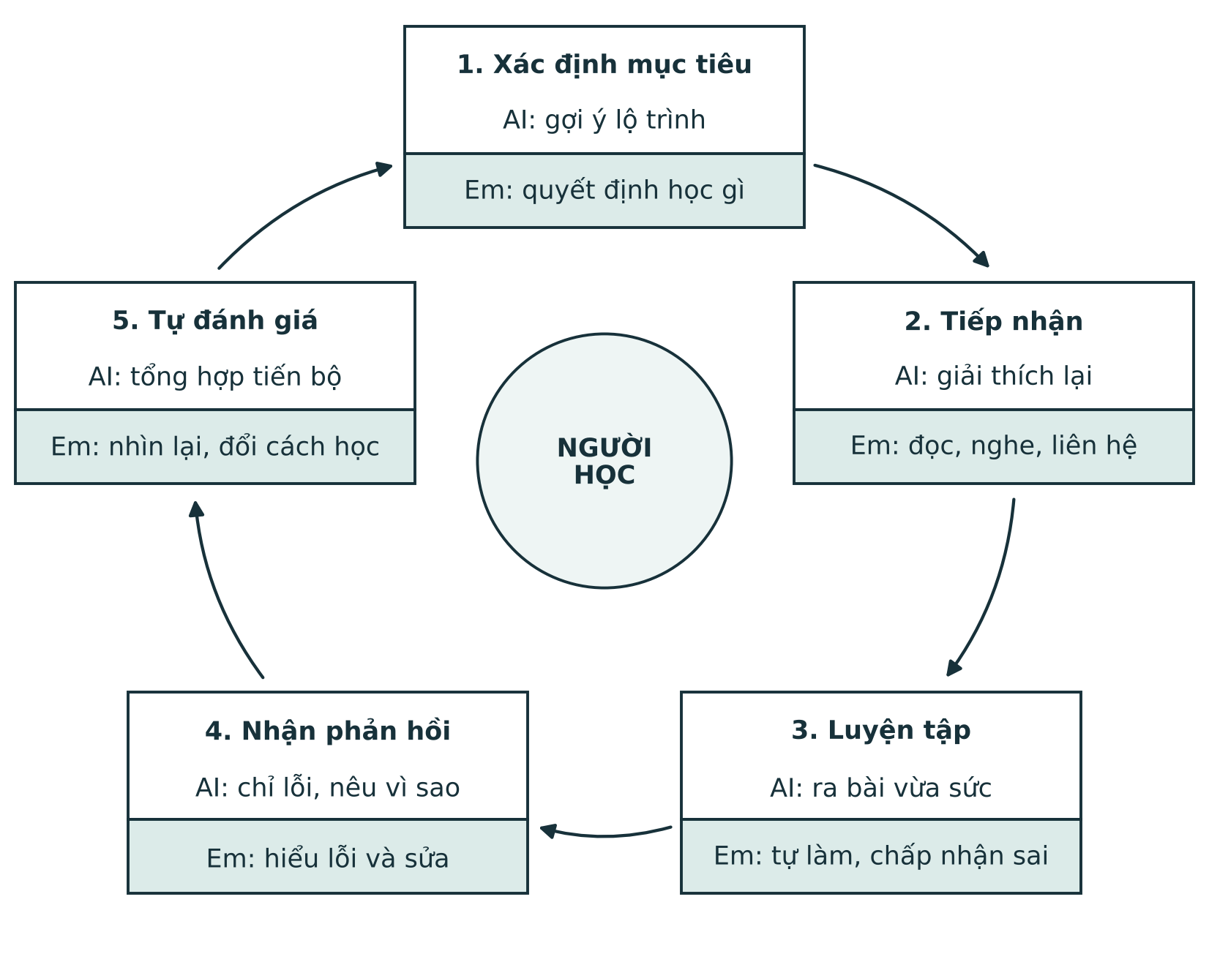
Ở khâu nào cũng có phần chỉ em làm được
Notes:
Dựng năm khâu từ câu trả lời của lớp, rồi chiếu hình. Mời học sinh nêu cách đã dùng AI và xếp vào từng khâu. Nhấn dòng nền màu: AI giải thích mười lần, nhưng 'hiểu' phải xảy ra trong đầu em. Dễ nhầm: 'AI hỗ trợ học tập nghĩa là AI giải bài'; giải bài chỉ thuộc khâu 3 và là phần người học nên tự làm.

Slide 6
Sáu nguyên tắc của một công cụ học tập tốt
Gợi mở từng bước, không đưa đáp án ngay
Điều chỉnh theo trình độ của từng người
1
2
Phản hồi kịp thời, cụ thể, nêu vì sao
Người học giữ quyền chủ động
3
4
Cho phép kiểm chứng, nhận khi không chắc
An toàn, minh bạch về dữ liệu
5
6
Notes:
Rút ra từ công cụ thứ hai ở phần mở đầu: nó 'tốt' ở những điểm nào? Học sinh ghi sáu nguyên tắc kèm số thứ tự; sẽ dùng số để đánh dấu hội thoại.

Slide 7
Cùng công nghệ, hai thiết kế, hai kết quả
Trả lời thẳng
Luyện tập tốt hơn 48%, nhưng kiểm tra không có AI kém hơn 17%.
Chỉ gợi ý
Luyện tập tốt hơn 127%, kiểm tra không bị kém đi.
Thiết kế gợi mở làm người học phải nghĩ nhiều hơn
Notes:
Nghiên cứu với gần 1.000 học sinh trung học học Toán (Bastani và cộng sự, 2024; dẫn theo Knowledge at Wharton). Minh chứng cho nguyên tắc 1 và 4. Một nghiên cứu, không khái quát cho mọi trường hợp.

Slide 8
Em tự cài được kiểu phản hồi “gia sư”
“Em là học sinh lớp 11 đang ôn phương trình lượng giác. Hãy đóng vai gia sư: không đưa lời giải, mỗi lần chỉ hỏi em một câu hoặc cho một gợi ý nhỏ, chờ em trả lời rồi mới đi tiếp. Nếu em sai, hãy chỉ ra em sai ở bước nào và vì sao.”
?
Câu lệnh này cài được những nguyên tắc nào?
Notes:
Đáp án: 1, 2, 3, 4. Nguyên tắc 5 tự làm bằng bước kiểm chứng; nguyên tắc 6 kiểm tra ở phần cài đặt (Bài 11.5). Nhiều trợ lí AI hiện có chế độ học tập hoặc gia sư; nhưng người dùng cũng tự tạo được bằng câu lệnh.

Slide 9
Phân tích hội thoại
Phần 2 · 21 phút · Sáu nhóm, ba đoạn hội thoại
Notes:
HOẠT ĐỘNG 3 bắt đầu. Mỗi đoạn hội thoại có hai nhóm phân tích.

Slide 10
Bốn câu hỏi để soi một đoạn hội thoại
AI đang hỗ trợ khâu nào?
1
Thể hiện nguyên tắc nào, ở lượt lời nào?
2
Nguyên tắc nào thiếu hoặc bị vi phạm?
3
Ai đang là người suy nghĩ?
4
Notes:
Làm mẫu nhanh với ví dụ luyện viết trong Tài liệu học tập: AI hỏi gợi mở (nguyên tắc 1, 3, 4) nhưng lượt cuối khen quá mức, không căn cứ (vi phạm 3 và 5). AI khen sai cũng có hại như chỉ sai; khi AI khen, hỏi lại: dựa vào tiêu chí nào?

Slide 11
Nhiệm vụ nhóm: soi đoạn hội thoại
13 phút
Đánh dấu từng lượt lời của AI bằng số của nguyên tắc
Gợi ý
Mỗi đoạn đều có một điểm chưa tốt. Hãy tìm xem AI thiếu giải thích, thiếu cá nhân hóa hay làm thay ở đâu.
Đọc đoạn hội thoại của nhóm
Trả lời bốn câu hỏi trên Phiếu phân tích
Tìm điểm chưa tốt được cài sẵn và đề xuất cải tiến
Notes:
8 phút báo cáo. Ví dụ đoạn thẻ ghi nhớ: AI chỉ báo 'Sai' rồi chuyển thẻ (thiếu nguyên tắc 3), lặp lại cả thẻ đã thuộc (thiếu nguyên tắc 2). Phiếu phân tích là minh chứng đánh giá.

Slide 12
Câu hỏi để soi mọi cách dùng
Công cụ thay đổi rất nhanh.
Thầy cô biết em đã tiến bộ thế nào, biết hôm nay em mệt. Một bạn cùng lớp giải thích bằng đúng ví dụ mà chỉ lớp mình hiểu.
AI hỗ trợ việc học, nhưng việc học vẫn diễn ra giữa những con người.
?
Trong lúc này, ai đang là người suy nghĩ?
Notes:
Chốt hoạt động 3: công cụ tốt là công cụ làm người học phải nghĩ nhiều hơn chứ không ít đi. Sáu nguyên tắc sẽ dùng lại ở Bài 11.7.

Slide 13
Nhiệm vụ 2: viết câu lệnh “người hướng dẫn”
5 phút
Viết một câu lệnh để AI hướng dẫn em học, không đưa đáp án ngay
Lưu ý
Viết trên giấy. Không đưa dữ liệu cá nhân vào câu lệnh.
Yêu cầu AI hỏi lại em trước khi giải thích
Yêu cầu gợi ý từng bước
Chỉ xác nhận sau khi em đã thử
Notes:
Nối với câu hỏi “Em tự cài được kiểu phản hồi không?”. Hai em đọc câu lệnh của mình.

Slide 14
Kế hoạch cho tuần này
Tuần này em có một bài khó ở một môn học.
?
Em sẽ nhờ AI giúp ở khâu nào trong năm khâu của việc học, và tự làm khâu nào?
Notes:
Vận dụng cá nhân, viết hai dòng vào vở.

Slide 15
Ghi nhớ
Việc học có năm khâu; khâu nào cũng có phần của em
1
Sáu nguyên tắc của công cụ tốt, đầu tiên là gợi mở
2
Em có thể tự cài kiểu phản hồi gia sư bằng câu lệnh
3
Luôn hỏi: ai đang là người suy nghĩ?
4
Notes:
Tổng kết.

Slide 16
Phiếu ra cửa
1
Chọn một môn em đang học. Nêu cách AI có thể hỗ trợ em ở hai khâu khác nhau của việc học, và phần em phải tự làm ở mỗi khâu.
2
Một công cụ AI hỗ trợ học tập cần được thiết kế thế nào để người học thật sự tiến bộ? Nêu hai nguyên tắc em cho là quan trọng nhất và giải thích ngắn gọn.
5 phút · Làm cá nhân
Notes:
HOẠT ĐỘNG 4 (5 phút). Dặn dò: phần Vận dụng (thử một buổi học 20 phút với câu lệnh gia sư, mang ghi chép đến Bài 11.7).

Slide 17

Tài liệu tham khảo
https://montinhoc.vn
Notes:
HOẠT ĐỘNG 3.

